Slide 1



Tiếng việt 4

Slide 2



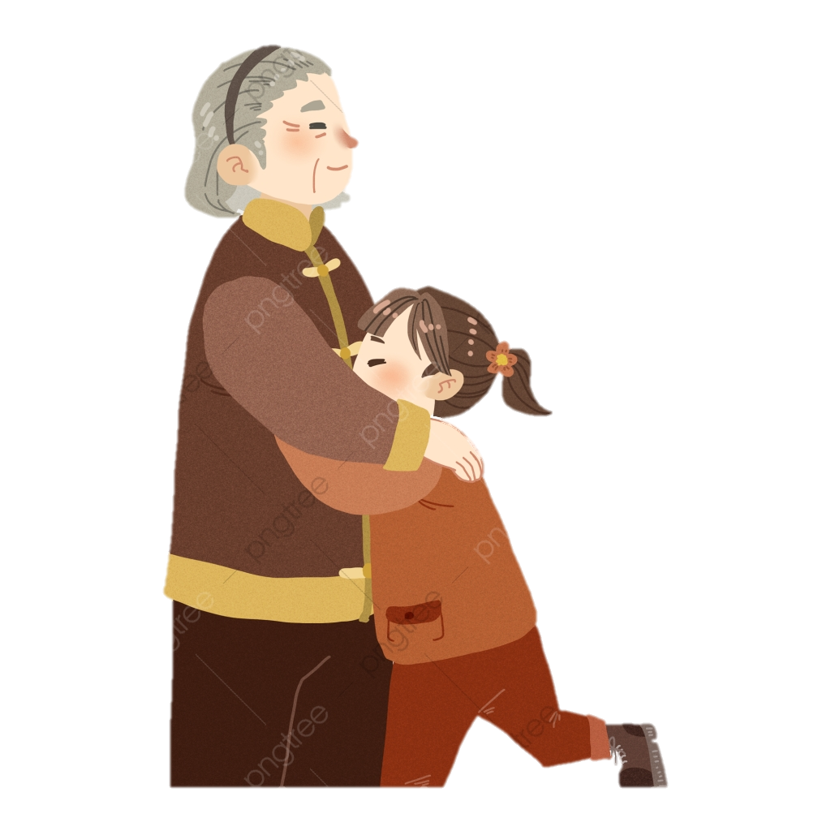





Ôn Tập
Ôn tập
TUẦN 18 – TIẾT 7

Slide 3
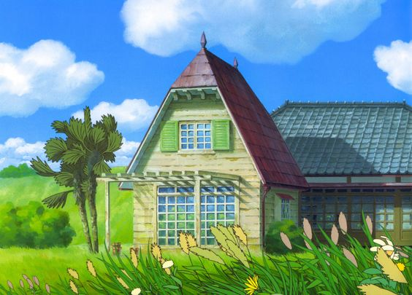
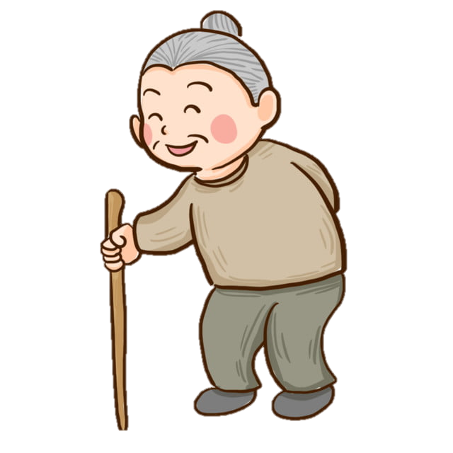
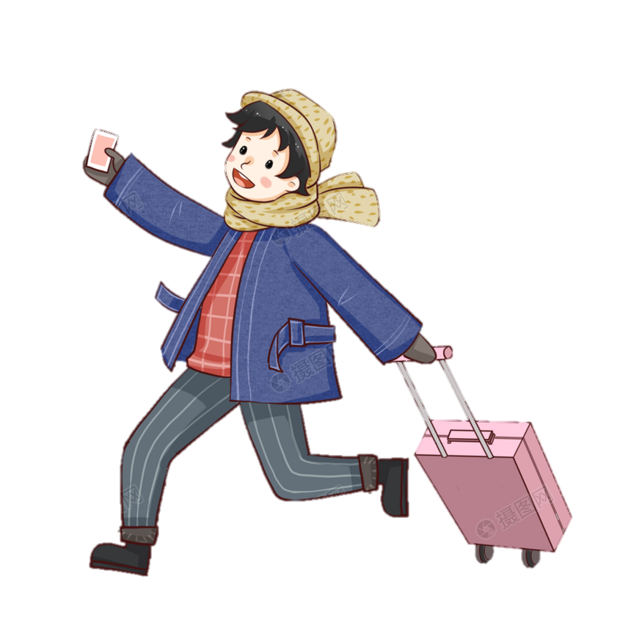


Về thăm bà

Slide 4
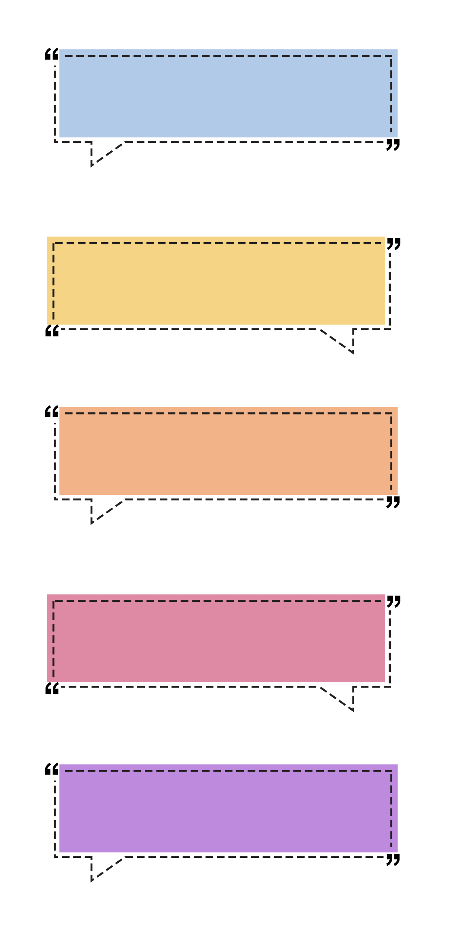



Về thăm bà
Thanh bước lên thềm, nhìn vào trong nhà. Cảnh tượng gian nhà cũ không có gì thay đổi. Sự yên lặng làm Thanh mãi mới cất được tiếng gọi khẽ:
- Bà ơi!
Thanh bước xuống dưới giàn thiên lí. Có tiếng người đi, rồi bà mái tóc bạc phơ, chống gậy trúc ở ngoài vườn vào. Thanh cảm động và mừng rỡ, chạy lại gần.
- Cháu đã về đấy ư?
Bà thôi nhai trầu, đôi mắt hiền từ dưới làn tóc trắng nhìn cháu, âu yếm và mến thương:
- Đi vào trong nhà kẻo nắng, cháu!
Thanh đi, người thẳng, mạnh, cạnh bà lưng còng. Tuy vậy, Thanh cảm thấy chính bà che chở cho mình như những ngày còn nhỏ.
Bà nhìn cháu, giục:
- Cháu rửa mặt rồi đi nghỉ đi!
Lần nào trở về với bà, Thanh cũng thấy bình yên và thong thả như thế. Căn nhà, thửa vườn này như một nơi mát mẻ và hiền lành. Ở đấy, bà lúc nào cũng sẵn sàng chờ đợi để mến yêu Thanh.
Theo Thạch Lam

Slide 5
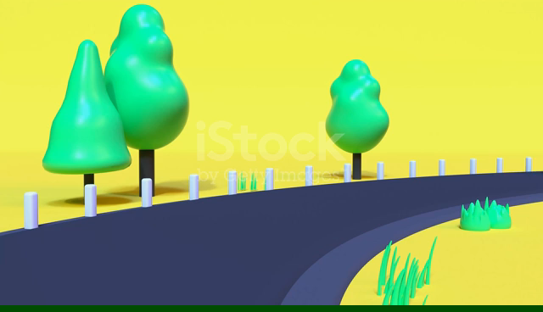
Về quê thôi !

Slide 6
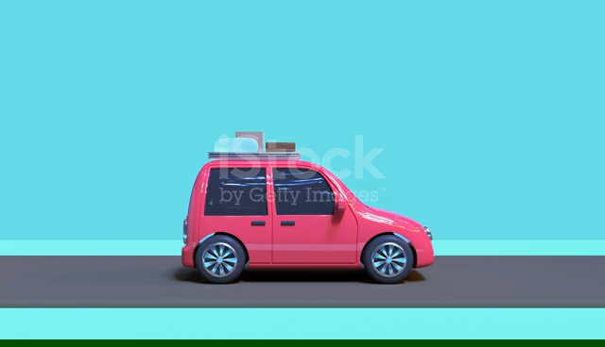

Slide 7
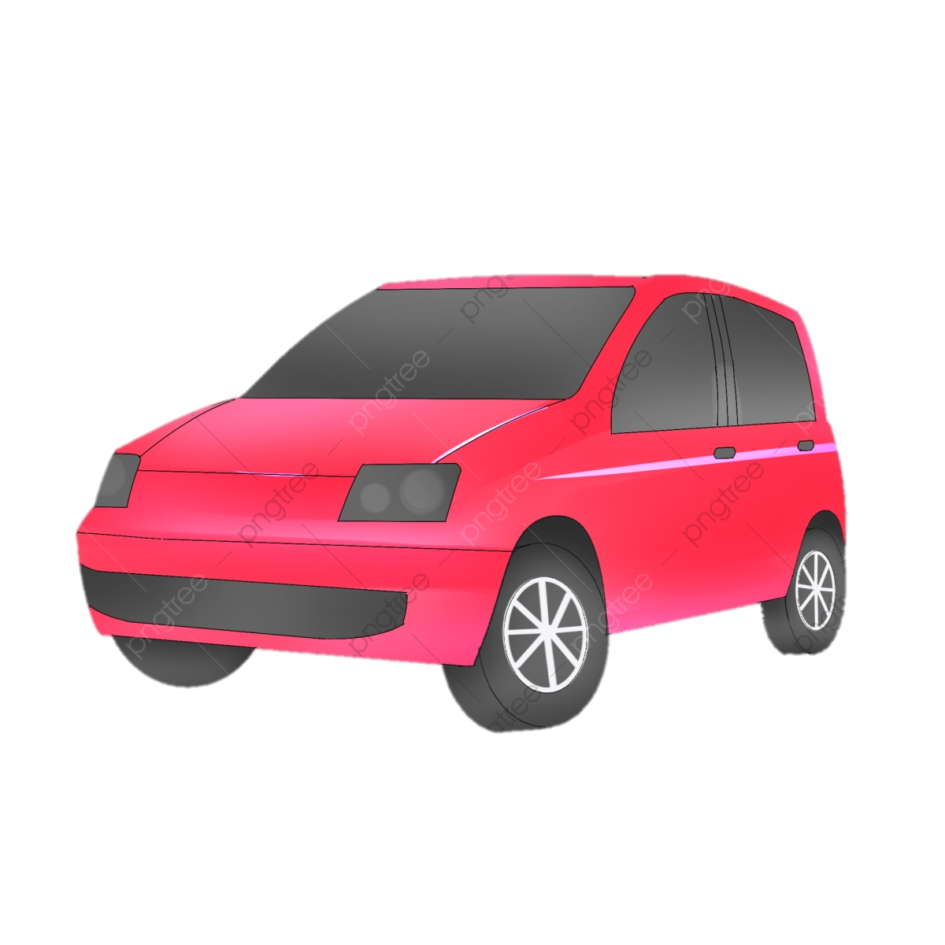
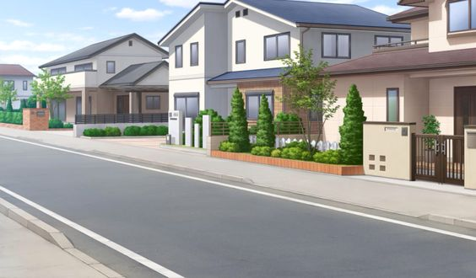




Giúp tôi dọn những vật cản đường này với
Tiếp tục
Notes:
Thầy/ cô dọn bằng cách click vào từng vật cản để xuất hiện những câu hỏi trong bài. Chọn lần lượt từ gỗ - đá – chó – thanh chắn để đồ biến mất đúng thứ tự.
- Sau khi hết 1 câu hỏi nhấn phím -> ở bàn phím để đồ vật biến mất

Slide 8


1. Những chi tiết liệt kê trong dòng nào cho thấy bà của Thanh đã già ?
A. Tóc bạc phơ, miệng nhai trầu, đôi mắt hiền từ.
B. Tóc bạc phơ, chống gậy trúc, đôi mắt hiền từ
C. Tóc bạc phơ, chống gậy trúc, lưng đã còng.
GO HOME
Notes:
NHẤN Go home để trở về giao diện chính lựa chọn câu hỏi tiếp theo.

Slide 9
2. Tập hợp nào dưới đây liệt kê đầy đủ các chi tiết nói lên tình cảm của bà đối với Thanh?
A. Nhìn cháu bằng ánh mắt âu yếm, mến thương, giục cháu vào nhà cho khỏi nắng, giục cháu đi rửa mặt rồi nghỉ ngơi.
B. Nhìn cháu bằng ánh mắt âu yếm, mến thương.
C. Nhìn cháu bằng ánh mắt âu yếm, mến thương, che chở cho cháu.
GO HOME

Slide 10
3. Thanh có cảm giác như thế nào khi trở về ngôi nhà của bà.
A. Có cảm giác thong thả, bình yên.
B. Có cảm giác được bà che chở.
C. Có cảm giác thong thả, bình yên, được bà che chở.
GO HOME

Slide 11
4. Vì sao Thanh cảm thấy chính bà đang che chở cho mình ?
A. Vì Thanh luôn yêu mến, tin cậy bà.
B. Vì Thanh là khách của bà, được bà chăm sóc, yêu thương.
C. Vì Thanh sống với bà từ nhỏ, luôn yêu mến, tin cậy bà và được bà săn sóc, yêu thương.
GO HOME

Slide 12


Slide 13
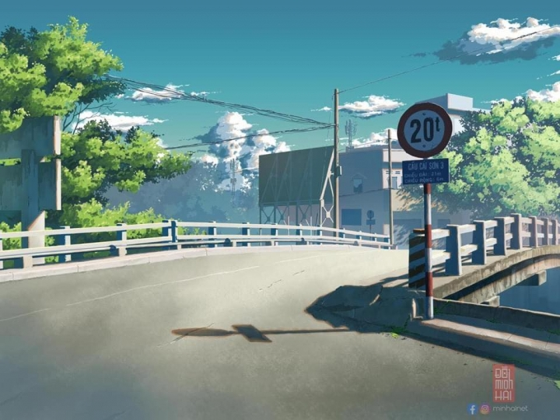




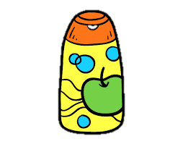
Giúp cháu nhặt đồ với ạ !
Tiếp tục

Slide 14

1. Tìm trong truyện Về thăm bà những từ cùng nghĩa với từ hiền:
A. Hiền hậu, hiền lành
B. Hiền từ, hiền lành
C. Hiền từ, âu yếm
GO HOME
Notes:
NHẤN Go home để trở về giao diện chính lựa chọn câu hỏi tiếp theo.

Slide 15
2. Câu Lần nào trở về với bà, Thanh cũng thấy bình yên và thong thả như thế có mấy động từ, mấy tính từ?
A. Một động từ, hai tính từ.
-Động từ: trở về, thấy
-Tính từ: bình yên, thong thả
B. Hai động từ, hai tính từ.
Đó là các từ:
C. Hai động từ, một tính từ.
GO HOME
Notes:
NHẤN Go home để trở về giao diện chính lựa chọn câu hỏi tiếp theo.

Slide 16
3. Câu Cháu đã về đấy ư? được dùng làm gì ?
A. Dùng để hỏi
B. Dùng để yêu cầu, đề nghị.
C. Dùng thay lời chào
GO HOME

Slide 17
4. Trong câu Sự yên lặng làm Thanh mãi mới cất được tiếng gọi khẽ, bộ phận nào là chủ ngữ ?
A. Thanh
B. Sự yên lặng
C. Sự yên lặng làm Thanh
GO HOME

Slide 18
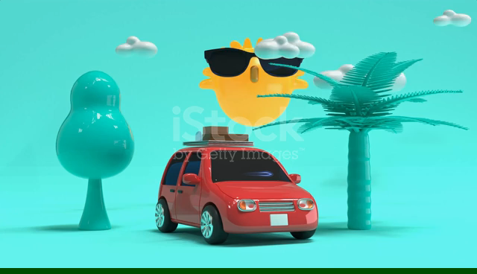
Mình đã tới nơi an toàn rồi. Cám ơn các bạn nhỏ nhé !

Slide 19
Tạm
biệt
các
em!

